Slide 1
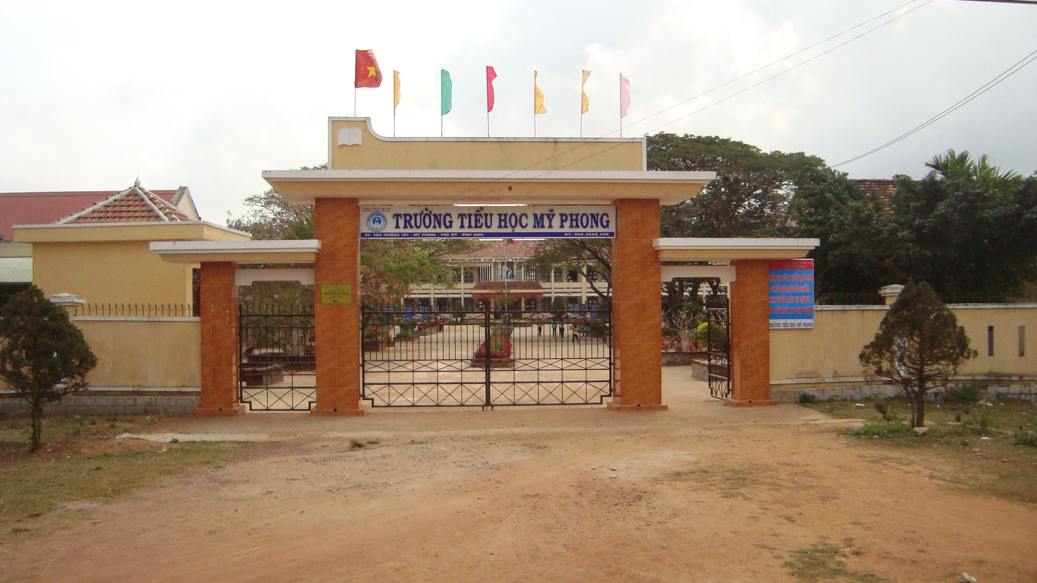
TRƯỜNG TIỂU HỌC MỸ PHONG
LỚP 4B
Môn: Tiếng Việt
Giáo viên: Nguyễn Thành Nhiệm

Slide 2
Thứ Năm ngày 15 tháng 01 năm 2026
Tiếng Việt
TUẦN 19
BÀI ĐỌC 2:
Bài học cuối cùng

Slide 3
Thứ Năm ngày 15 tháng 01 năm 2026
Tiếng Việt
KHỞI ĐỘNG

Slide 4
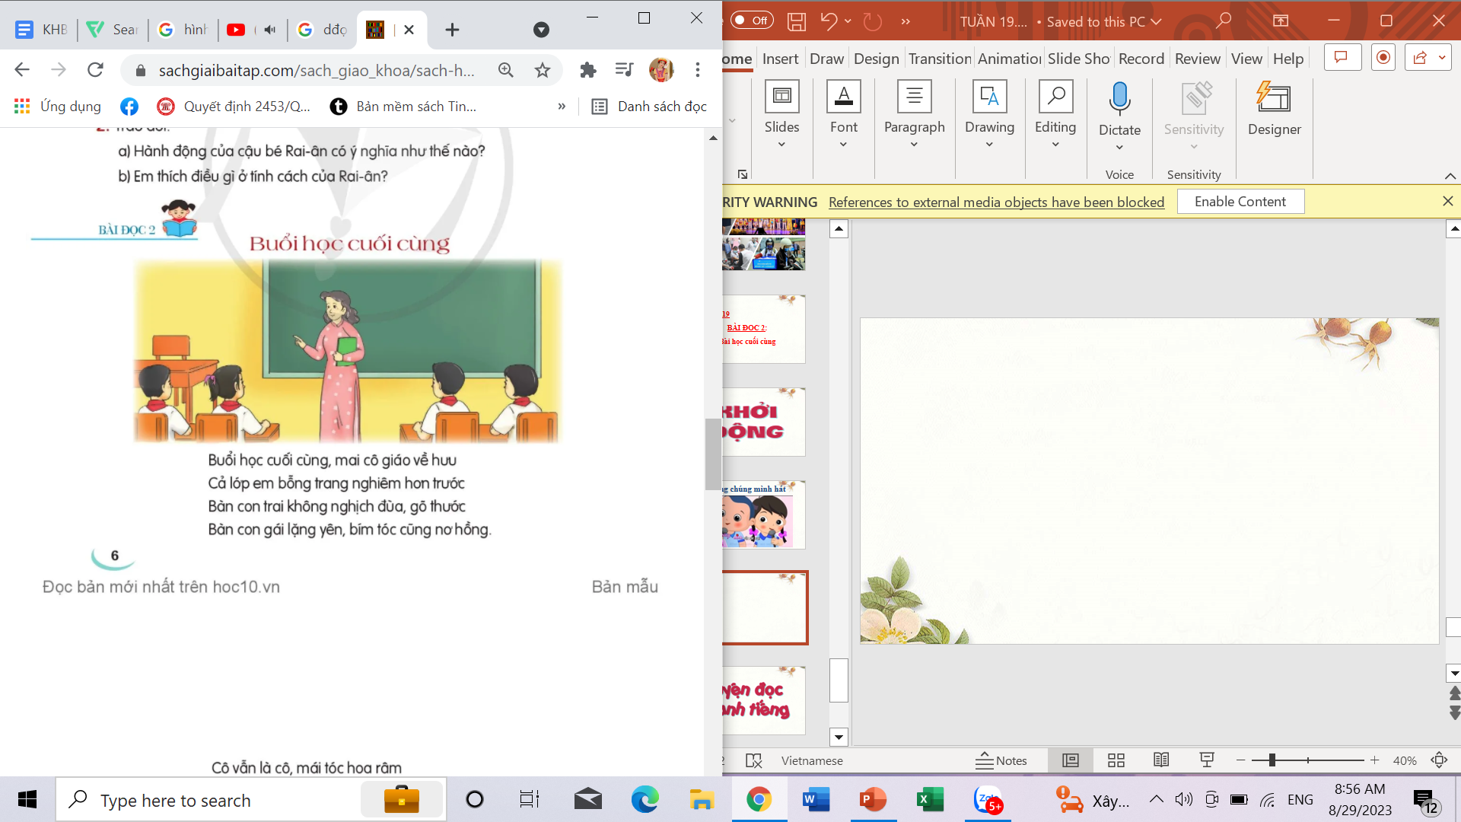
Thứ Năm ngày 15 tháng 01 năm 2026
Tiếng Việt

Slide 5
Buổi học cuối cùng
Buổi học cuối cùng, mai cô giáo về hưu
Cả lớp em bỗng trang nghiêm hơn trước
Bàn con trai không nghịch đùa, gõ thước
Bàn con gái lặng yên, bím tóc cũng nơ hồng.
Cô vẫn là cô, mái tóc hoa râm
Bàn tay xương gầy, bám đầy phấn trắng
Giọng nói êm êm, nụ cười như giọt nắng
Sao buổi học này, chúng em mới nhận ra.
Buổi học cuối cùng, mai cô giáo đã xa
Cả lớp em bỗng trang nghiêm hơn trước
Ai cũng cố ngoan hơn mà không bù đắp được
Những phút giây lười nghịch để cô buồn.
Nguyễn Thị Mai

Slide 6
LUYỆN ĐỌC
ĐỌC TOÀN BÀI

Slide 7





Mắt dõi
Tay dò
Tai nghe

Slide 8
Buổi học cuối cùng
Buổi học cuối cùng, mai cô giáo về hưu
Cả lớp em bỗng trang nghiêm hơn trước
Bàn con trai không nghịch đùa, gõ thước
Bàn con gái lặng yên, bím tóc cũng nơ hồng.
Cô vẫn là cô, mái tóc hoa râm
Bàn tay xương gầy, bám đầy phấn trắng
Giọng nói êm êm, nụ cười như giọt nắng
Sao buổi học này, chúng em mới nhận ra.
Buổi học cuối cùng, mai cô giáo đã xa
Cả lớp em bỗng trang nghiêm hơn trước
Ai cũng cố ngoan hơn mà không bù đắp được
Những phút giây lười nghịch để cô buồn.
Nguyễn Thị Mai

Slide 9
Theo em, giọng đọc của bài đọc như thế nào?
Đọc bài với giọng trầm lắng, thể hiện sự xúc động, nuối tiếc, ân hận,…

Slide 10
Đọc nối tiếp khổ thơ
Buổi học cuối cùng
Buổi học cuối cùng, mai cô giáo về hưu
Cả lớp em bỗng trang nghiêm hơn trước
Bàn con trai không nghịch đùa, gõ thước
Bàn con gái lặng yên, bím tóc cũng nơ hồng.
Cô vẫn là cô, mái tóc hoa râm
Bàn tay xương gầy, bám đầy phấn trắng
Giọng nói êm êm, nụ cười như giọt nắng
Sao buổi học này, chúng em mới nhận ra.
Buổi học cuối cùng, mai cô giáo đã xa
Cả lớp em bỗng trang nghiêm hơn trước
Ai cũng cố ngoan hơn mà không bù đắp được
Những phút giây lười nghịch để cô buồn.
Nguyễn Thị Mai

Slide 11
Nhấn mạnh vào những từ ngữ khó đọc: hoa râm, trang nghiêm, xương gầy, êm êm, giọng, phấn trắng,..

Slide 12
Ngắt nhịp đúng:
Buổi học cuối cùng/, mai cô giáo về hưu/
Cả lớp em/ bỗng trang nghiêm hơn trước /
Bàn còn trai không nghịch đùa/, gõ thước/
Bàn con gái lặng yên/, bím tóc cũng nơ hồng. //

Slide 13
Hiểu nghĩa từ:hoặc
Về hưu: Nghỉ làm việc do lớn tuổi hoặc do sức khỏe kém và làm việc đủ số năm quy định. hoặc
Hoa râm: (Tóc) điểm trắng lốm đốm. hoặc

Slide 14



Slide 15
TÌM HIỂU BÀI
Đọc khổ thơ 1 bạn hãy cho biết: Vì sao lớp học bỗng trở nên trang nghiêm hơn trước?
Theo bạn điều gì ở cô giáo khiến các bạn xúc động?
Bạn hiểu dòng thơ cuối của khổ thơ 2 là một lời tự hỏi hay tự trách?
Đọc hai dòng thơ cuối bài muốn nói với chúng ta điều gì?

Slide 16
1. Đọc khổ thơ 1 bạn hãy cho biết: Vì sao lớp học bỗng trở nên trang nghiêm hơn trước?
Vì đây là buổi học cuối cùng các bạn HS được học với cô giáo, từ ngày mai cô giáo sẽ nghỉ hưu.
2. Theo bạn điều gì ở cô giáo khiến các bạn xúc động?
Các bạn HS xúc động trước hình ảnh và tấm lòng tận tụy của cô giáo.

Slide 17
3. Bạn hiểu dòng thơ cuối của khổ thơ 2 là một lời tự hỏi hay tự trách?
Dòng thơ cuối là một lời tự trách, thể hiện sự ân hận của các bạn HS.
4. Đọc hai dòng thơ cuối bài muốn nói với chúng ta điều gì?
Thầy cô luôn yêu thương HS, vì vậy chúng ta cần thể hiện tình yêu thương và sự biết ơn thầy cô bằng cách chăm ngoan, học giỏi…để mỗi khi nghĩ về thầy cô chúng ta không cảm thấy ân hận và hối tiếc…

Slide 18


Slide 19
Đọc diễn cảm 2 khổ thơ
Buổi học cuối cùng/, mai cô giáo về hưu/
Cả lớp em/ bỗng trang nghiêm hơn trước /
Bàn còn trai không nghịch đùa/, gõ thước/
Bàn con gái lặng yên/, bím tóc cũng nơ hồng. //
Cô vẫn là cô/, mái tóc hoa râm /
Bàn tay xương gầy/, bám đầy phấn trắng /
Giọng êm êm,/ nụ cười như giọt nắng /
Sau buổi học này/, chúng em mới nhận ra.//

Slide 20





Slide 21
Vận dụng, liên hệ

Slide 22

Những khoảnh khắc đáng nhớ!

